Slide 1

Upplandsbygds fotbollsföreningar som landsbygdsutvecklare

Slide 2

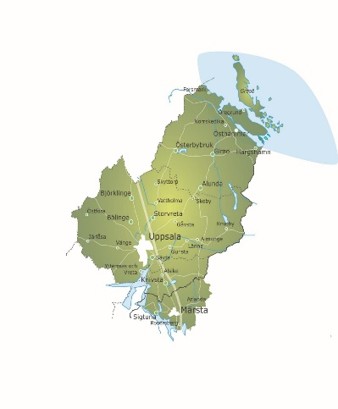
40 fotbollsföreningar.
4 kommuner.
Länstyrelsen.
Jordbruksverket.
Idrottsförbundet/SISU.
Arbertsförmedlingen
Upplands FF.

Slide 3
Nya mötesplatser och dagbesökare
Idrottscaféer.
Midsommar firande.
Ungdomsgårdar.
Cuper.
Boule.

Slide 4
Nyskapande arbetstillfällen o tjänster för invånadre, samt bättre tillgång till service o/e infrastruktur
Få befintliga kansli att utöka sin verksamhet med t.ex nya tjänster.
Administrativa tjänster.
Vaktmästeritjänster.
Kopieringsservice.
Ekonomitjänster.
Café verksamhet.

Slide 5
Nya fritids- och kulturverksamhet för unga till äldre
Ungdomskvällar.
Familjedagar.
Integrationsarbeten.
Idrottscaféer.
Yoga.
Gruppträningar.
Träningsläger för utomstående i alla idrotter.
Boendeverksamhet ex vandrarhem.

Slide 6
Nya nätverks- och samarbets konstellationer
Förening, företag och kommun i samverkan för träningsläger, marknad, byggnationer. (vandrarhem, bevattning, midsommar, bygdegårdsevenemang, danser m.m)

Slide 7
Nya virtuella mötesplatser
Skapa mötesplatser som t.ex Facebookgrupp med deltagande föreningar, företag och kommuner för att lära av varandra.
(Kan även vara andra sociala nätverk)

Slide 8
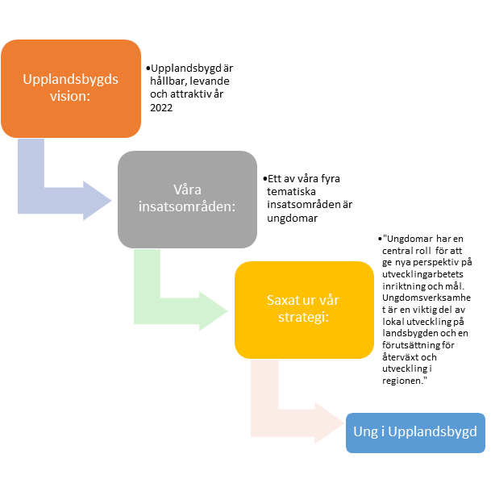
Ungdoms check

Slide 9
Kontakt ungdomscheck
Pontus Gunnarsson
073-843 33 22
pontus@upplandsbygd.se

Slide 10
Kontakt
Lotta Törnkvist
018-430 60 79
lotta@upplandsff.se

